Slide 2
锁定公告利好
把握趋势双紫
9月27日 20:15
陈 俊
执业编号:A1120619070007
毕业于西北工业大学，股海沉浮多年。擅长波浪形态，机构分析，资金推动论，结合唯信号论，把握确定性波段。深度研究资金博弈理论，以价格体现市场一切信息为核心，帮助用户建立适合自己的投资模型！

Slide 3
01/
02/
03/
行情解读
真心回购
选股模式

Slide 4
01
行情解读

Slide 5
筑底形态，过去，现在，未来
思考：成交量，价格，时间，空间
深成，创业板综，科创50 底部结构已经形成
沪指，还在继续筑底。

Slide 6
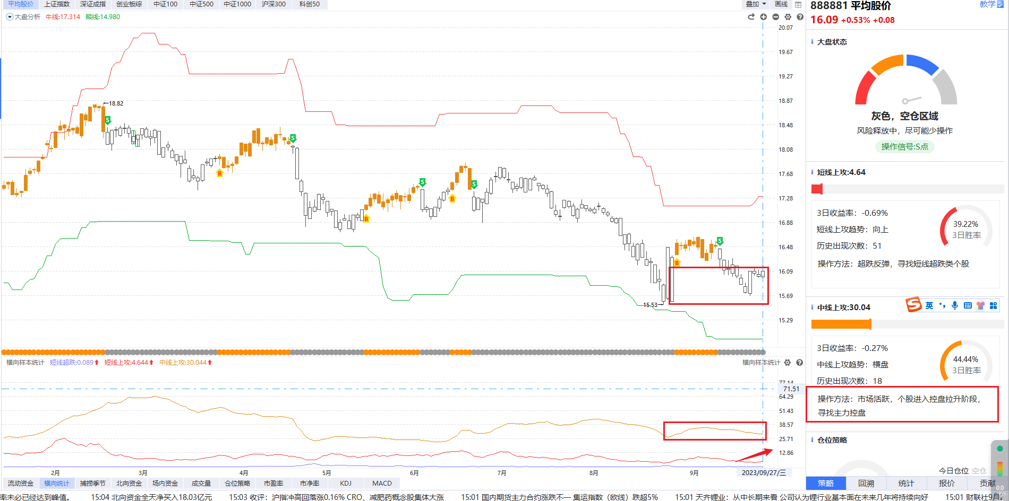
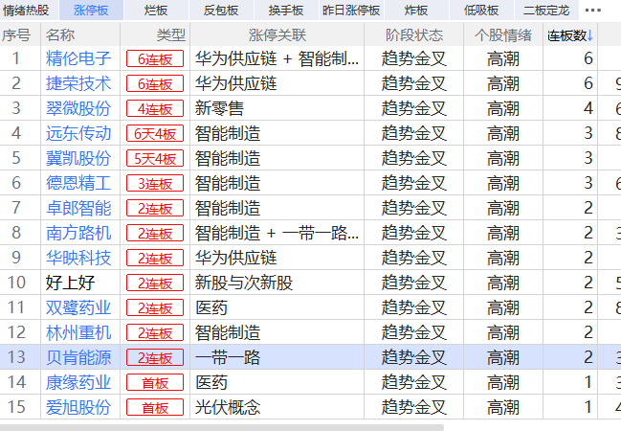
小双底迎来大三浪
中线上攻依旧处于上方，关注控盘拉升
短线上攻向上，短线情绪开始明显增强，连板股增加，板块轮动增强！
但流动资金还没有翻红，但成交量却反常的回到7000亿之上，今天下午提现资金的最后时间。
放眼时间，空间，估值，价值，在大方向上没错，适合的好价格，不容易。

Slide 7
02
锁定公告利好

Slide 8
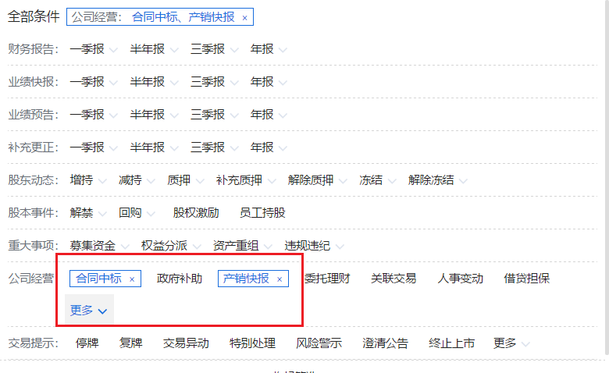
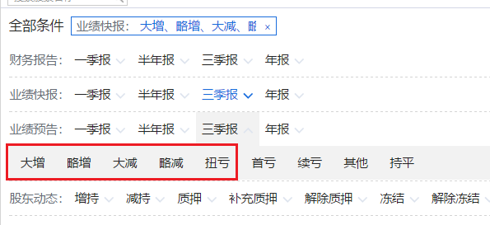
公告利好
如行业政策发布， 行业周期变化，公司经营业绩变化等公告消息
对公司未来业绩有直接或间接的正面影响，吸引资金进场抢筹，导致改变 短期趋势和中期趋势
但是要注意，出利好的位置，带来的影响是否对股价起到决定性影响。
高位出利好，利好带来的正面影响已经不重要，防止利好出尽是利空，促使或加速资金出逃
低位出利空，利空带来的幅面影响已经不重要，防止利空出尽是利好，促使或带动资金进场。

Slide 9
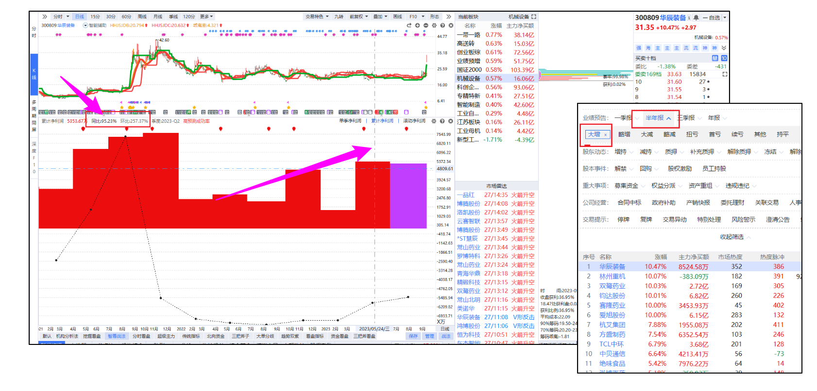
公告利好

Slide 10
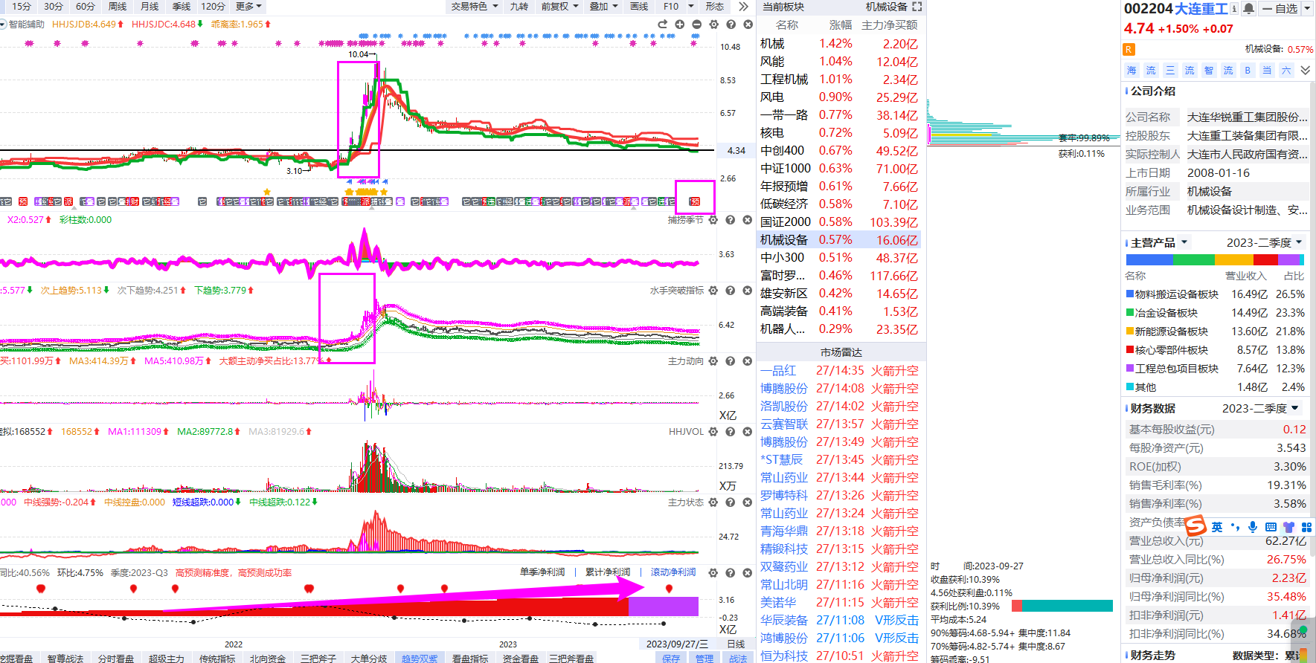
公告利好
尤其是底部，业绩公布利好，容易吸引资金研究公司基本面，一旦发现业绩稳定，或大增，扭亏，形成超预期！
从而吸引资金布局，和风口，形成控盘拉升，趋势推动。趋势双紫模式。

Slide 11
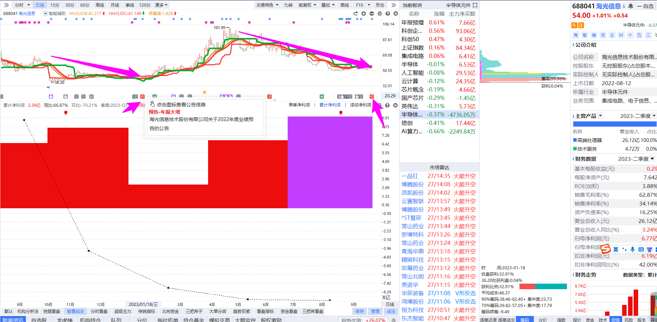
下跌后的公告预告和熊线上移

Slide 12
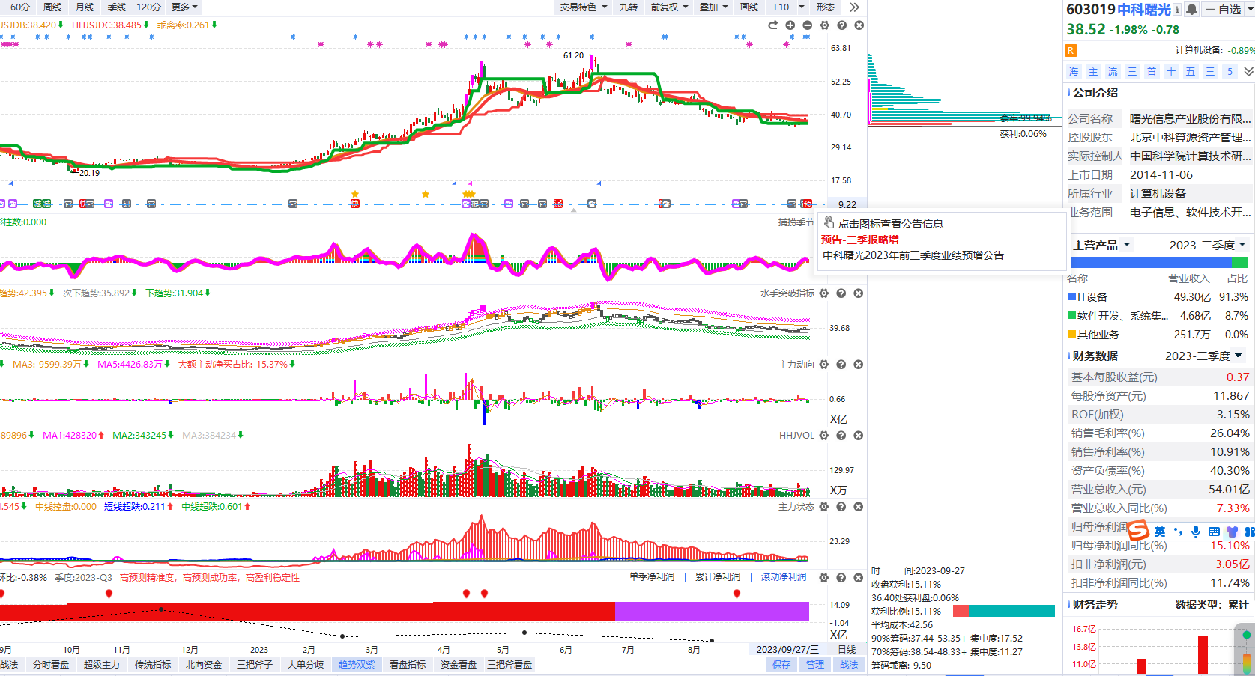
重视三季报预增

Slide 13
03
选股模式

Slide 14
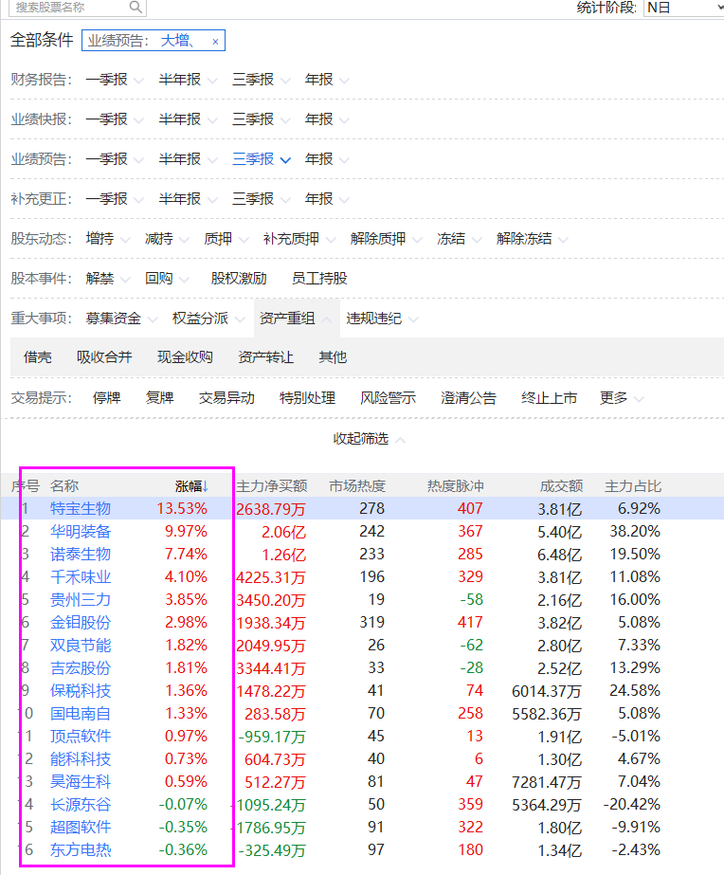
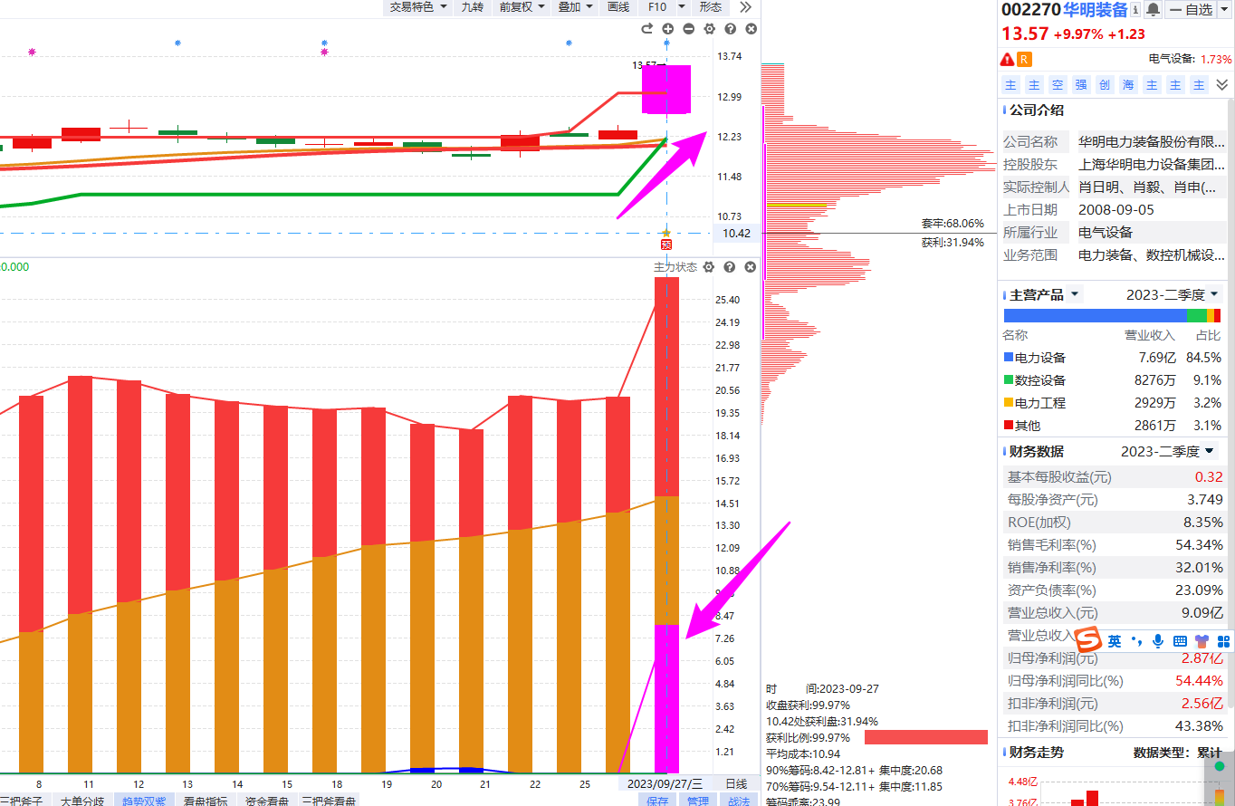
当日看盘
当日公布预告，盘中熊线上移+游资出击

Slide 15
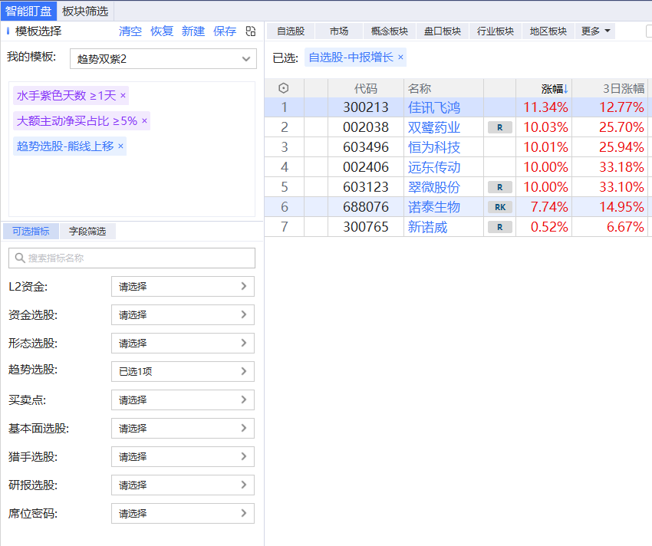
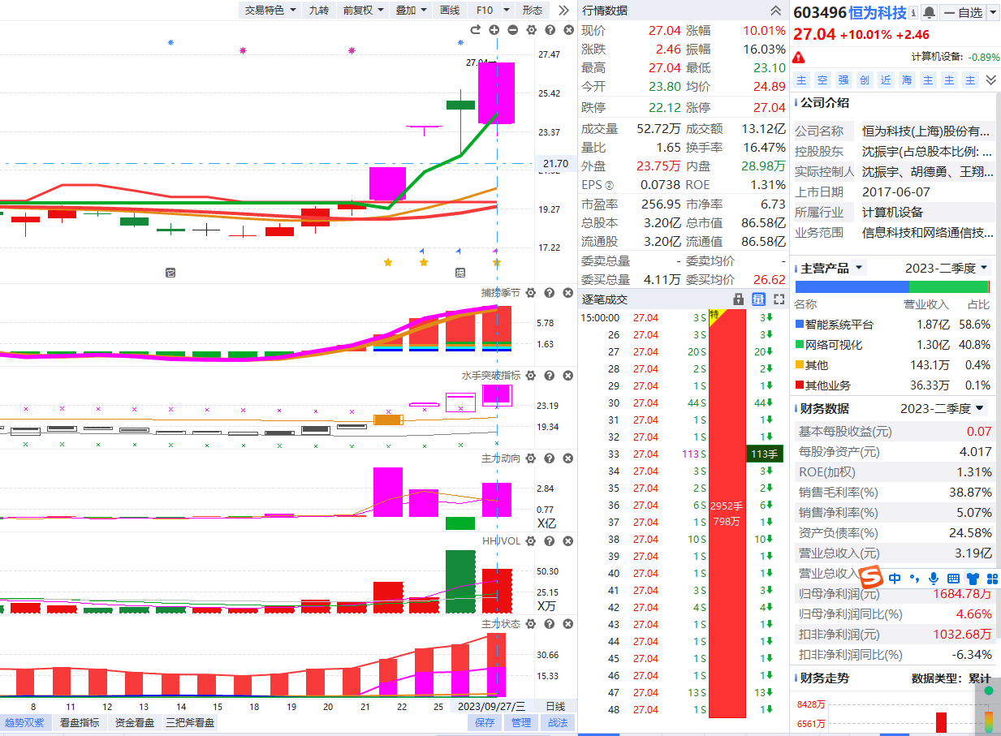
自选跟踪，趋势双紫选股

Slide 16
自选跟踪，趋势双紫选股

Slide 17
标题标题标题

